Slide 1


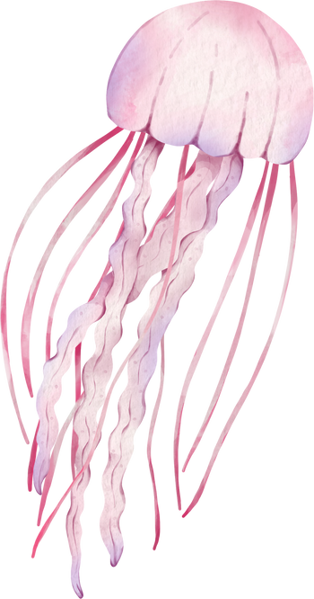

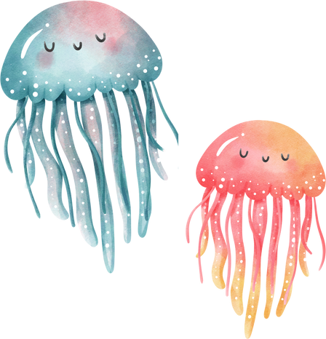

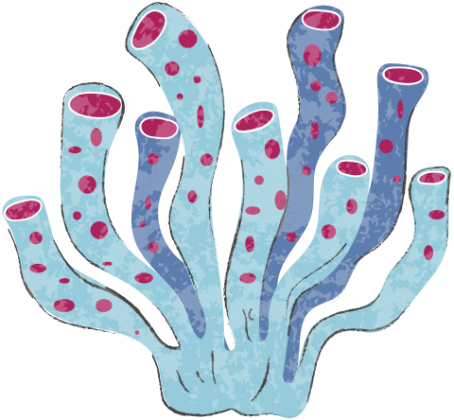
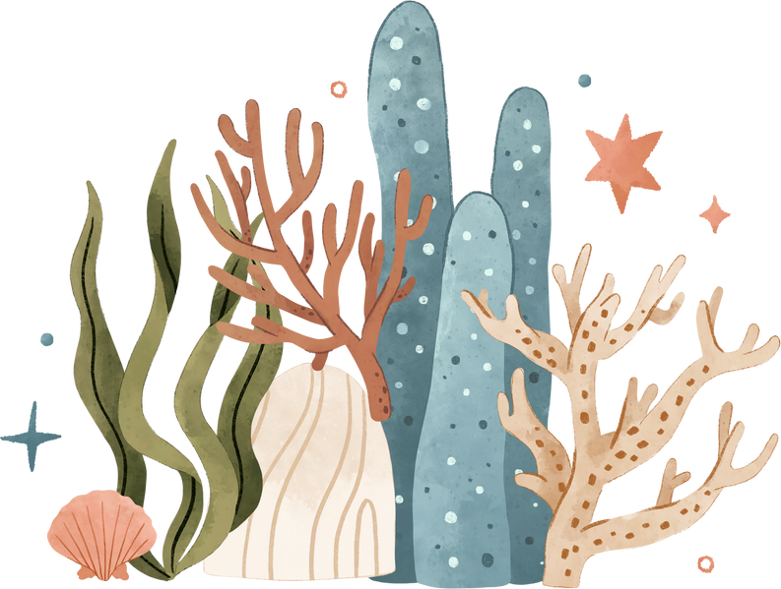
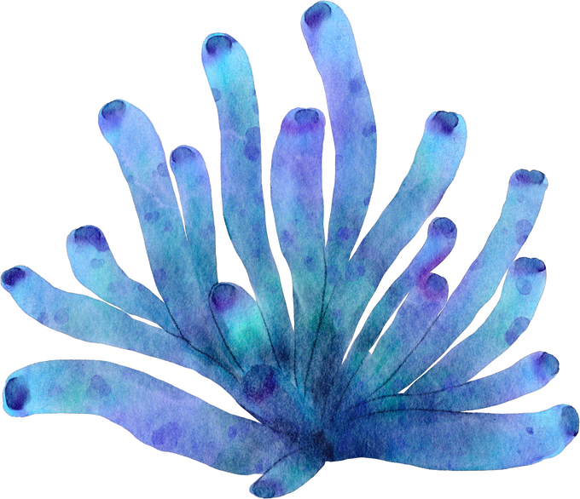
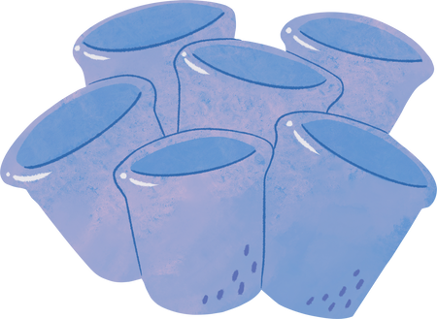

Sciences
Reproduction des êtres vivants
Le monde marin

Slide 2
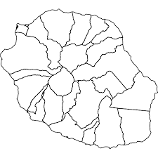
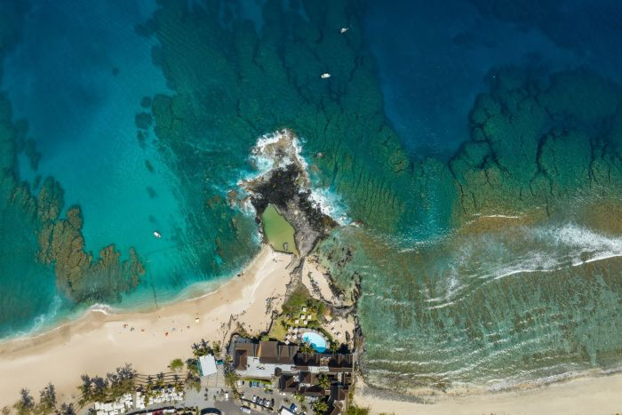
Que
vois-tu ?
Photographie aérienne de la plage de Boucan

Slide 3
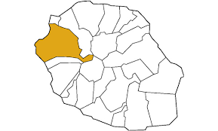
Que
vois-tu ?
Photographie aérienne de la plage de Boucan

Slide 4
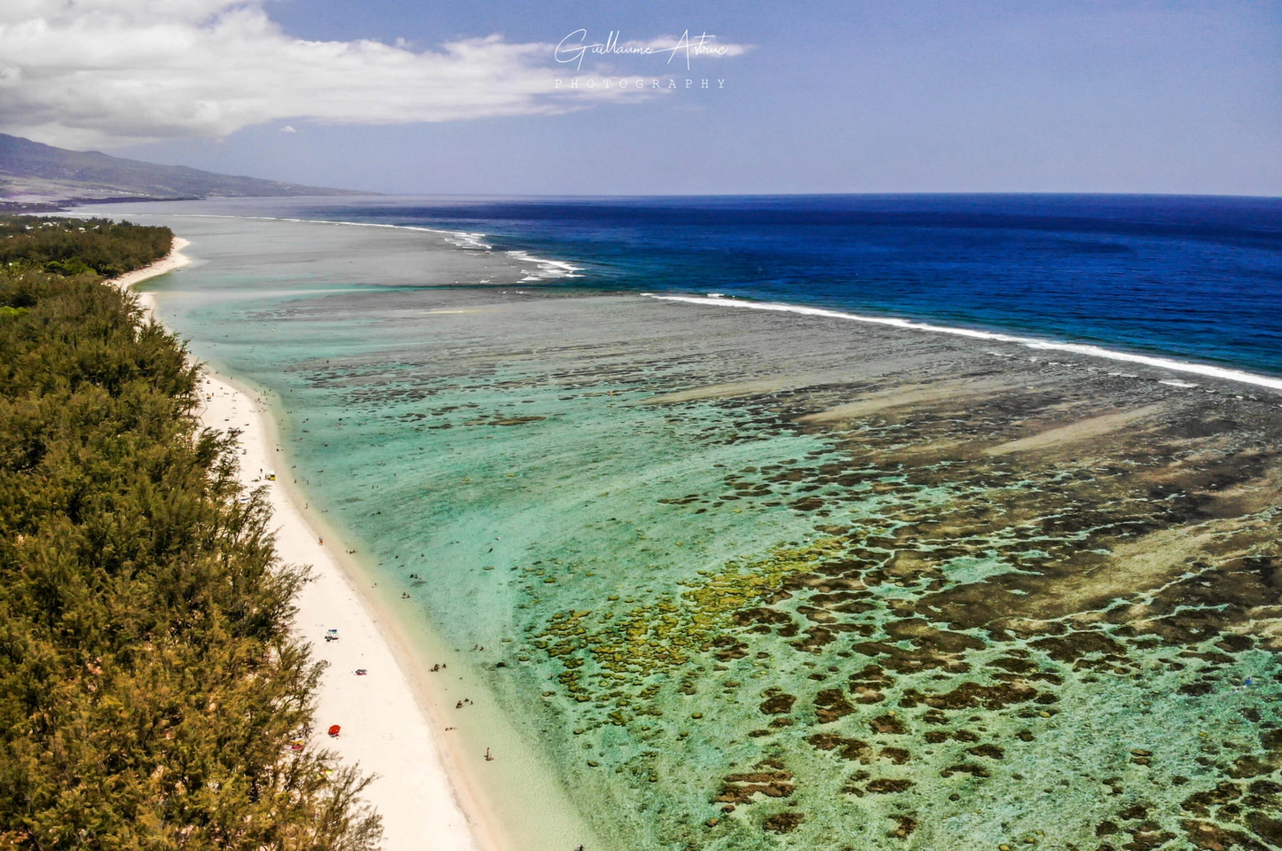
Que
vois-tu ?
Photographie aérienne du lagon de l'Hermitage

Slide 5

Sur ces deux photographies, tu peux observer des récifs coralliens. Il s'agit d'incroyables constructions marines, vieilles pour certaines de plusieurs millions d'années. Les récifs sont constitués de coraux. Ils sont fabriqués par des polypes.
Que
vois-tu ?
Photographie aérienne du lagon de l'Hermitage
Photographie aérienne de la plage de Boucan

Slide 6
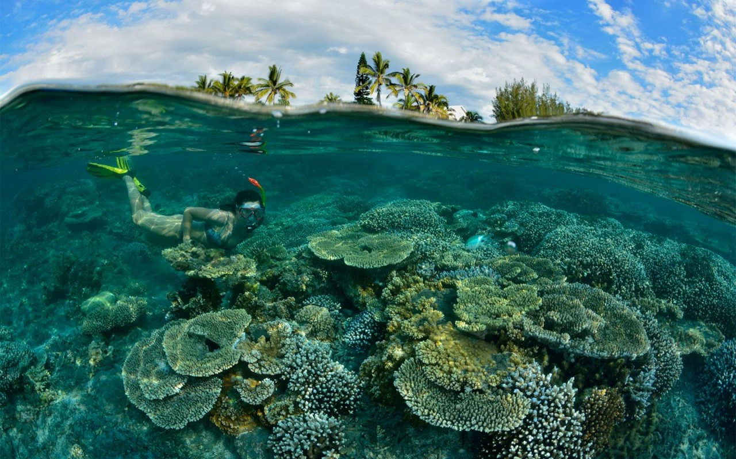
Sur ces deux photographies, tu peux observer des récifs coralliens. Il s'agit d'incroyables constructions marines, vieilles pour certaines de plusieurs millions d'années. Les récifs sont constitués de coraux. Ils sont fabriqués par des polypes.
Que
vois-tu ?

Slide 7
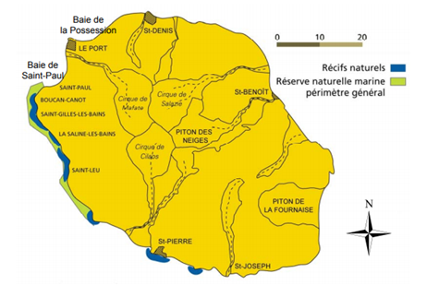
Que
vois-tu ?
Carte des récifs de La Réunion

Slide 8
Qu'est-ce que c'est un polype ?

Slide 9
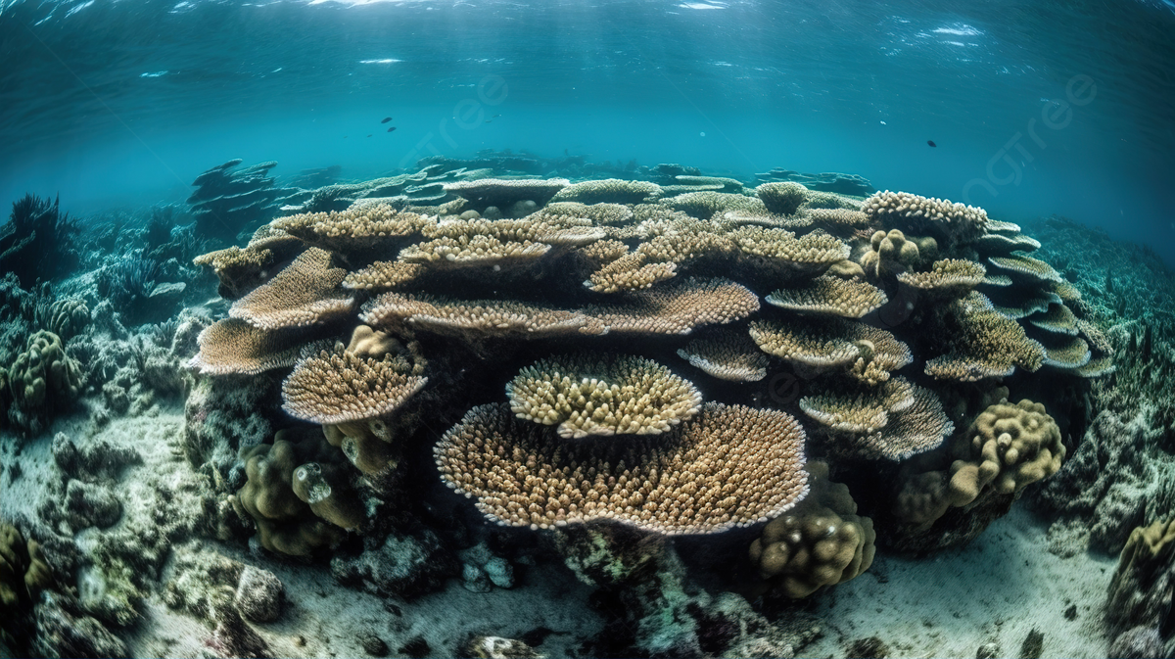
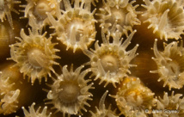


Qu'est-ce que c'est un polype ?
Le polype est un petit animal de seulement quelques millimètres. Son corps ,en forme d'amphore, est tout mou. Sa bouche est entourée de tentacules. Elle lui sert aussi... d'anus !
Des polypes
Des coraux

Slide 10
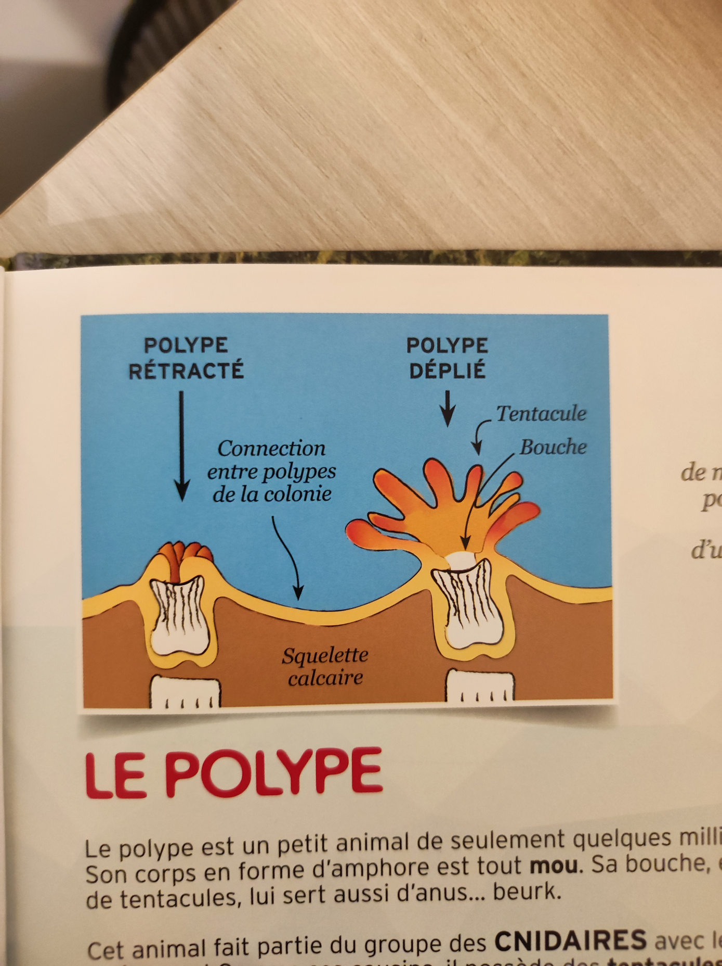
Qu'est-ce que c'est un polype ?
Cette animal fait parti du même groupe que les méduses et les anémones. On dit qu'ils appartiennent au groupe des Cnidaires.
Ses tentacules, recouverts de harpons venimeux, lui permettent d'attraper ses proies (le plancton).
Des polypes
Schéma

Slide 11

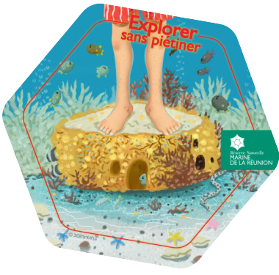
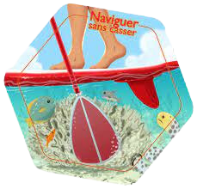
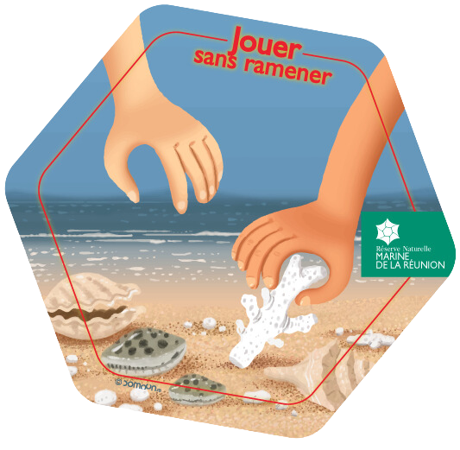


Le polype est un être vivant donc il ne faut pas :
,,,,,,,,,,,,,,,,,,,,,,,,,,,,,,,,,,,,sur les coraux !
,,,,,,,,,,,,,,,,,,,,,,,,,,,,,,,,,, les coraux ! Même ceux qui sont sur la plage
Il faut aussi faire attention à ne pas les casser lorsque l’on pratique une activité nautique et choisir une crème solaire qui n’abîme pas les coraux.

Slide 12
Comment est-ce que les polypes se reproduisent ?

Slide 13

Comment est-ce que les polypes se reproduisent ?

Slide 14
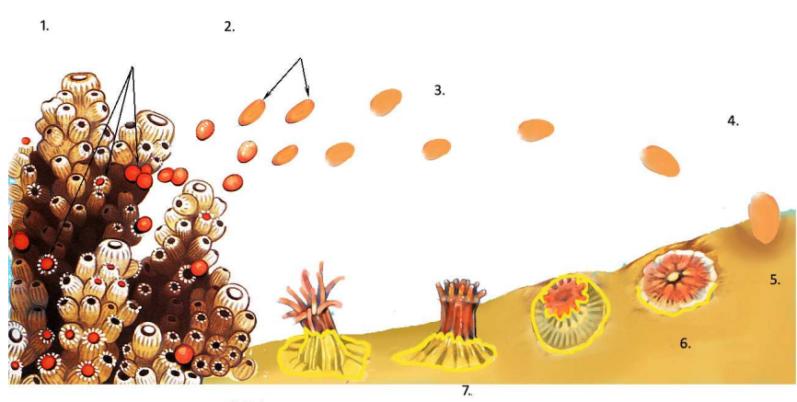
La reproduction sexuée
Compléter ce schéma
Comment est-ce que les polypes se reproduisent ?

Slide 15
Comment est-ce que les polypes se reproduisent ?
La reproduction sexuée
Libération des ovules
et des spermatozoïdes

Slide 16
Comment est-ce que les polypes se reproduisent ?
La reproduction sexuée
Libération des ovules
et des spermatozoïdes
Fécondation.
Création d'oeufs

Slide 17
Comment est-ce que les polypes se reproduisent ?
La reproduction sexuée
Libération des ovules
et des spermatozoïdes
Fécondation.
Création d'oeufs
Les oeufs se développent.
Création de larves

Slide 18
Comment est-ce que les polypes se reproduisent ?
La reproduction sexuée
Libération des ovules
et des spermatozoïdes
Fécondation.
Création d'oeufs
Les oeufs se développent.
Création de larves
La larve se dirige
vers le fond

Slide 19
Comment est-ce que les polypes se reproduisent ?
La reproduction sexuée
Libération des ovules
et des spermatozoïdes
Fécondation.
Création d'oeufs
Les oeufs se développent.
Création de larves
La larve se dirige
vers le fond
La larve se fixe sur
un support dur

Slide 20
Comment est-ce que les polypes se reproduisent ?
La reproduction sexuée
Libération des ovules
et des spermatozoïdes
Fécondation.
Création d'oeufs
Les oeufs se développent.
Création de larves
La larve se dirige
vers le fond
La larve se fixe sur
un support dur
La larve se métamorphose
en polype

Slide 21
Comment est-ce que les polypes se reproduisent ?
La reproduction sexuée
Libération des ovules
et des spermatozoïdes
Fécondation.
Création d'oeufs
Les oeufs se développent.
Création de larves
La larve se dirige
vers le fond
La larve se fixe sur
un support dur
La larve se métamorphose
en polype
Construction de sa 1ère loge

Slide 22
Comment est-ce que les polypes se reproduisent ?
La reproduction sexuée
Lors de la reproduction sexuée, il y a fécondation. C'est à dire une rencontre entre un ovule et un spermatozoïde.
C'est entre octobre et mars, quelques jours après la pleine lune, quand la mer est chaude, que les coraux pondent à l'unisson.

Slide 23
Comment est-ce que les polypes grandissent ?

Slide 24
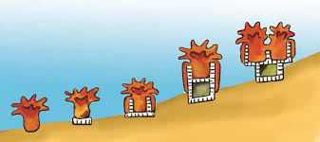
La croissance des polypes : le bougeonnement
Comment est-ce que les polypes grandissent ?
Au cours de sa croissance, le polype agrandit sa loge. Quand il est assez grand, il se sépare en 2 parties : chacune redonnant un polype.

Slide 25
La croissance des polypes : le bourgeonnement
Comment est-ce que les polypes grandissent ?
C’est ainsi que les coraux grandissent entre de 1cm/an pour les formes massives et jusqu’à 10 cm/an pour certaines formes branchues.

Slide 26
Bilan
Comment se forment les récifs ?
Décrire l'animal qui fabrique les coraux.
Décrire la reproduction sexuée
Décrire la croissance des polypes

